Slide 1
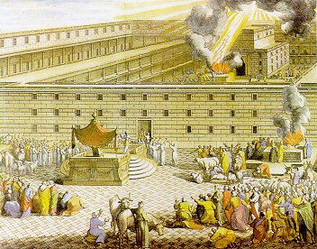
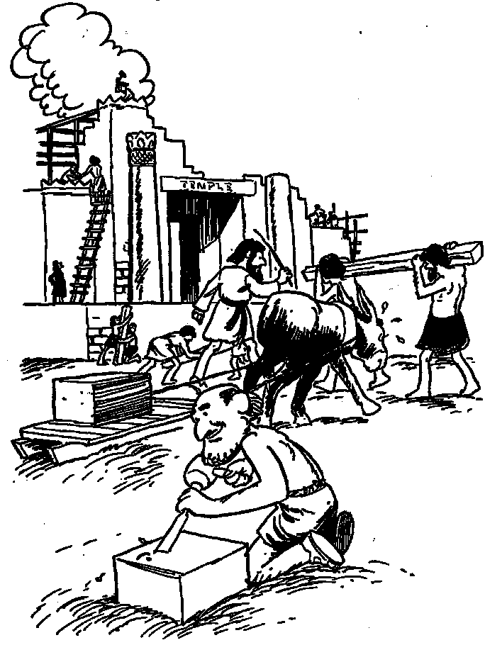
Ezra
Memperbaiki rumah Allah dan orang-orang nya
Dr. Rick Griffith, Singapore Bible College
www.biblestudydownloads.com

Slide 2

Ezra-Nehemia
Yesus
Daud
Abraham
Banjir
Hari ini
Raja- raja
Gereja
Suku- suku
3000
2000
1000
0
1000
2000
Ciptaan
Ciptaan baru

Slide 3

Garis waktu
Ezra-Nehemia
Kerajaan Gabungan
1050-930
Kerajaan Terpecah
930-722
Kesatuan Kerajaan
722-586
Zaman peng-asingan
536-425
1100
1050
1000
950
900
850
800
7 5 0
7 0 0
650
600
550
500
450
Pengasingan
605-536

Slide 4
Kronologi Ezra-Nehemia
Nehemia (444-430)
Zerubabel
(537-516)
Ezra (457-444)
540
530
520
510
500
490
480
470
460
450
440
430
420
410
Sokrates 470-399
Budha 560-477
Ester
479-473
Plato 427-347
Konfusius 551-479

Slide 5
Yesaya 9:6-7
DRESSING
THE
STAGE
Kesimpulan…
MS
N(A)
H
SG
C
ER
B
J
MN
DS
YEHUDA DIPELIHARA!
E
KB
Kenapa?
U
MS
Karena Mesias sudah diramalkan akan muncul melalu suku Yehuda
PG
RS
Handbook pg. 37-38
8
57

Slide 6
2 Raja-Raja 25:21
7
PENAWANAN
Yang ke tiga
dari
tiga masyarakat
adalah:
Penawanan
A R C
Handbook pg. 37-38
58

Slide 7
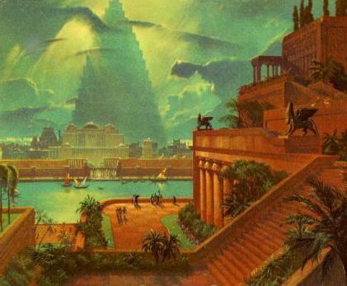
Daniel 1
Kota lama Babilonia
Penawanan
Sungai Efrat
Taman Gantung Babilonia
Handbook pg. 37-38
59

Slide 8
7
Penawanan
THE STAGE OF THE ACTION
Handbook pg. 37-38
60

Slide 9
Yer. 29:10; Ezra 3:8; Neh. 2:5-6
7
PENAWANAN
70 Tahun
3 Jalur
A R C
Penawanan
70 Tahun
3 Jalur
“Yahudi”
“BAIT ALLAH”
Handbook pg. 37-38
3
61

Slide 10
7
3 JALUR untuk Kembali
PENAWANAN
70 Tahun
3 Jalur
THE STAGE OF THE ACTION
Handbook pg. 37-38
62

Slide 11
Ezra 1-2
7
PENAWANAN
70 TAHUN
3 JALUR
A R C
100 Tahun / 50,000
PENAWANAN
70 Tahun
3 Jalur
100 Tahun/ 50,000
Handbook pg. 37-38
63

Slide 12
Ezra 1:4
50,000 KEMBALI!
TAPI MASIH BANYAK YANG TINGGAL UNTUK MEMBIAYAI PERJALANAN KEMBALI ITU.
PENAWANAN
70 Years
3 Treks
100 Years / 50,000
Handbook pg. 37-38
1
64

Slide 13
Yer. 29:10; Ezra 3:8; Neh. 2:5-6
7
ZERUBBABEL
CAPTIVITY
EZRA
70 Tahun
3 Jalur
100 Tahun / 50,000
Z - E - N
PENAWANAN
NEHEMIA
70 TAhun
3 Jalur
100 tahun / 50,000
Z - E - N
Handbook pg. 37-38
4
65

Slide 14
Yer. 29:10; Ezra 3:8; Neh. 2:5-6
7
ZERUBABEL…kembali untuk mulai kembali membangun Bait Allah.
ZERUBBABEL
CAPTIVITY
EZRA…Kembali untuk mengajar hukum Allah.
EZRA
70 YEARS
Z-E-N
3 TREKS
100 YEARS / 50,000
Z - E - N
PENAWANAN
NEHEMIAH
TIGA DIPLOMAT
IMAM
70 Tahun
NEHEMIAH…kembali sebagai pemimpin Perjanjian lama dan pembangun ulang gerbang dan tembok kota.
3 Jalur
100 Tahun / 50,000
Z - E - N
Handbook pg. 37-38
3
66

Slide 15
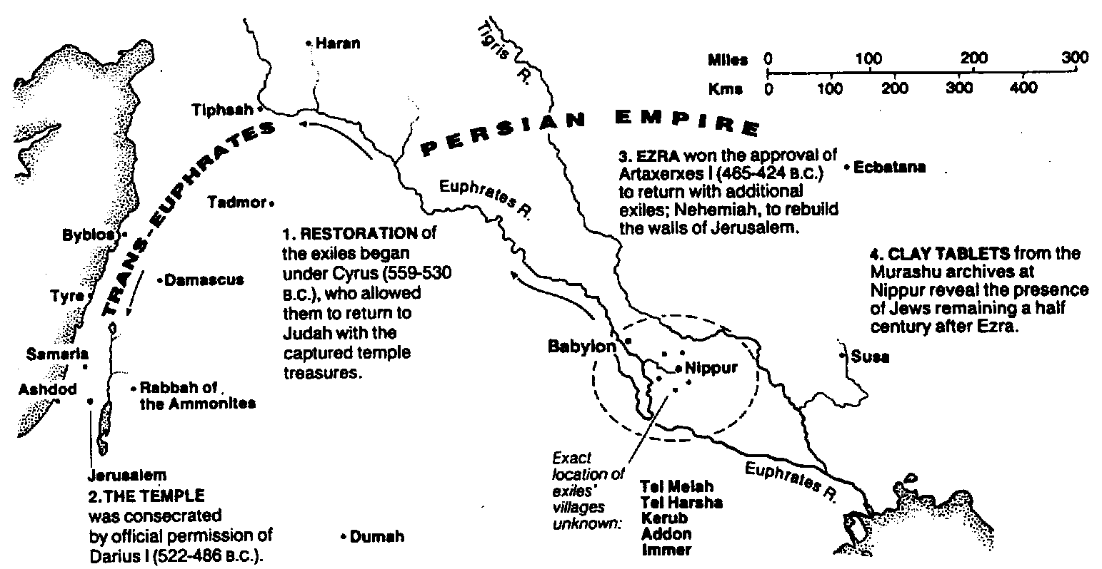
Kembali dari Pembuangan
The Bible Visual Resource Book, 95
298

Slide 16
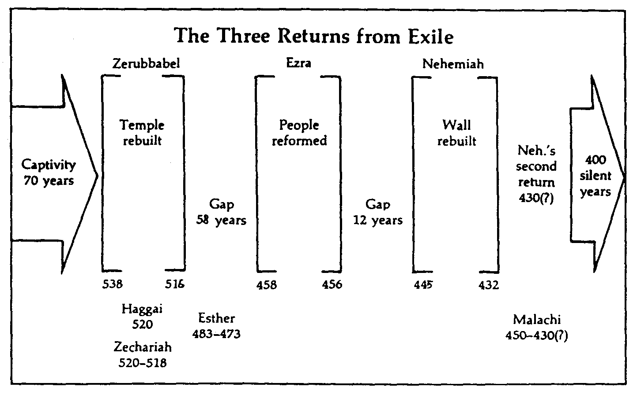
Kembali dari Pembuangan
John H. Walton, Chronological and Background Charts of the Old Testament, 35 & John A. Martin, “Ezra,” in The Bible Knowledge Commentary, 1:652, adapted
295

Slide 17
Kembali dari Pembuangan
John H. Walton, Chronological and Background Charts of the Old Testament, 35 & John A. Martin, “Ezra,” in The Bible Knowledge Commentary, 1:652, adapted
295
KEMBALI
PERTAMA
KEDUA
KETIGA
Referensi
Ezra 1-6
Ezra 7-10
Nehemiah 1-13
Tanggal
538 B.C.
458 B.C.
444 B.C.
Pemimpin
Sesbazar
Zerubabel
Yeshua
Ezra
Nehemiah
Raja Persia
Koresh
Artahsasta
Longimanus
Artahsasta Longimanus
Elemen- elemen dari dekrit
Banyak yg berharap untuk kembali. Bait Allah dapat dibangun kembali, sebagian dibayao oleh raja. Vessels returned.
Banyak yang berharap kembali. Keuangan disediakan oleh raja. Dijinkan untuk mepunyai pemerintahan sendiri.
Diijinkan membangun kembali

Slide 18
Kembali dari Pembuangan
John H. Walton, Chronological and Background Charts of the Old Testament, 35 & John A. Martin, “Ezra,” in The Bible Knowledge Commentary, 1:652, adapted
295
KEMBALI
PERTAMA
KEDUA
kETIGA
Jumlah yang kembali
42,360
7,337 (budak)
49,697
1,500 laki- laki
38 Levites
220 pembantu
1,758 + 5000?
Tidak diketahui
Kejadian & Masalah
Bait Allah dibangun; membuat korban bakaran & merayakan pesta tabernakel.
Orang Samaria membuat masalah dan pembangunan berhenti sampai 520, & Bait Allah selesai pada 516.
Masalah dengan perkawinan campuran antara bangsa lain
Tembok dibangun kembali dalam 52 hari, despite opposition from Sanbatlat, Tobiah, & Geshem.
Walls dedicated & Hukum dibacakan.

Slide 19
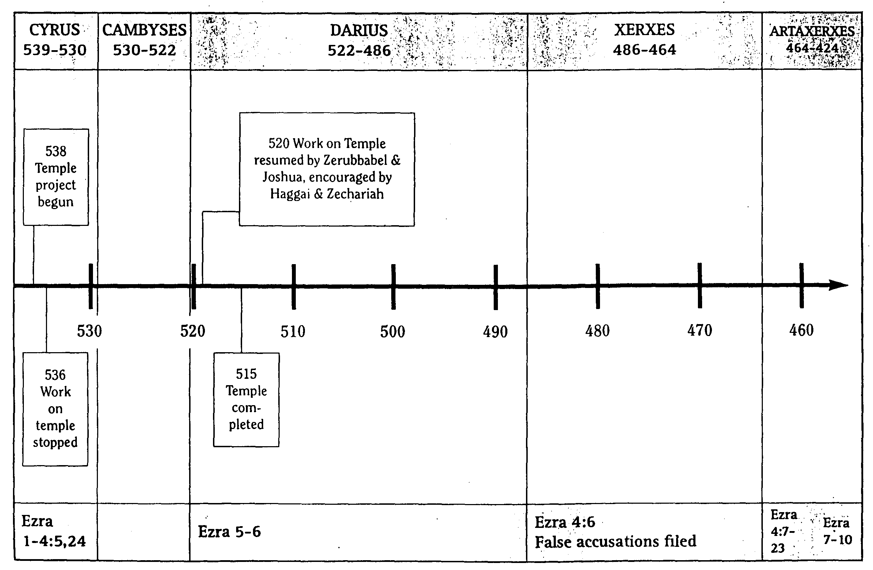
Urutan kronologis dalam buku Ezra
John H. Walton, Chronological and Background Charts of the OT, 2d ed., 36
296

Slide 20
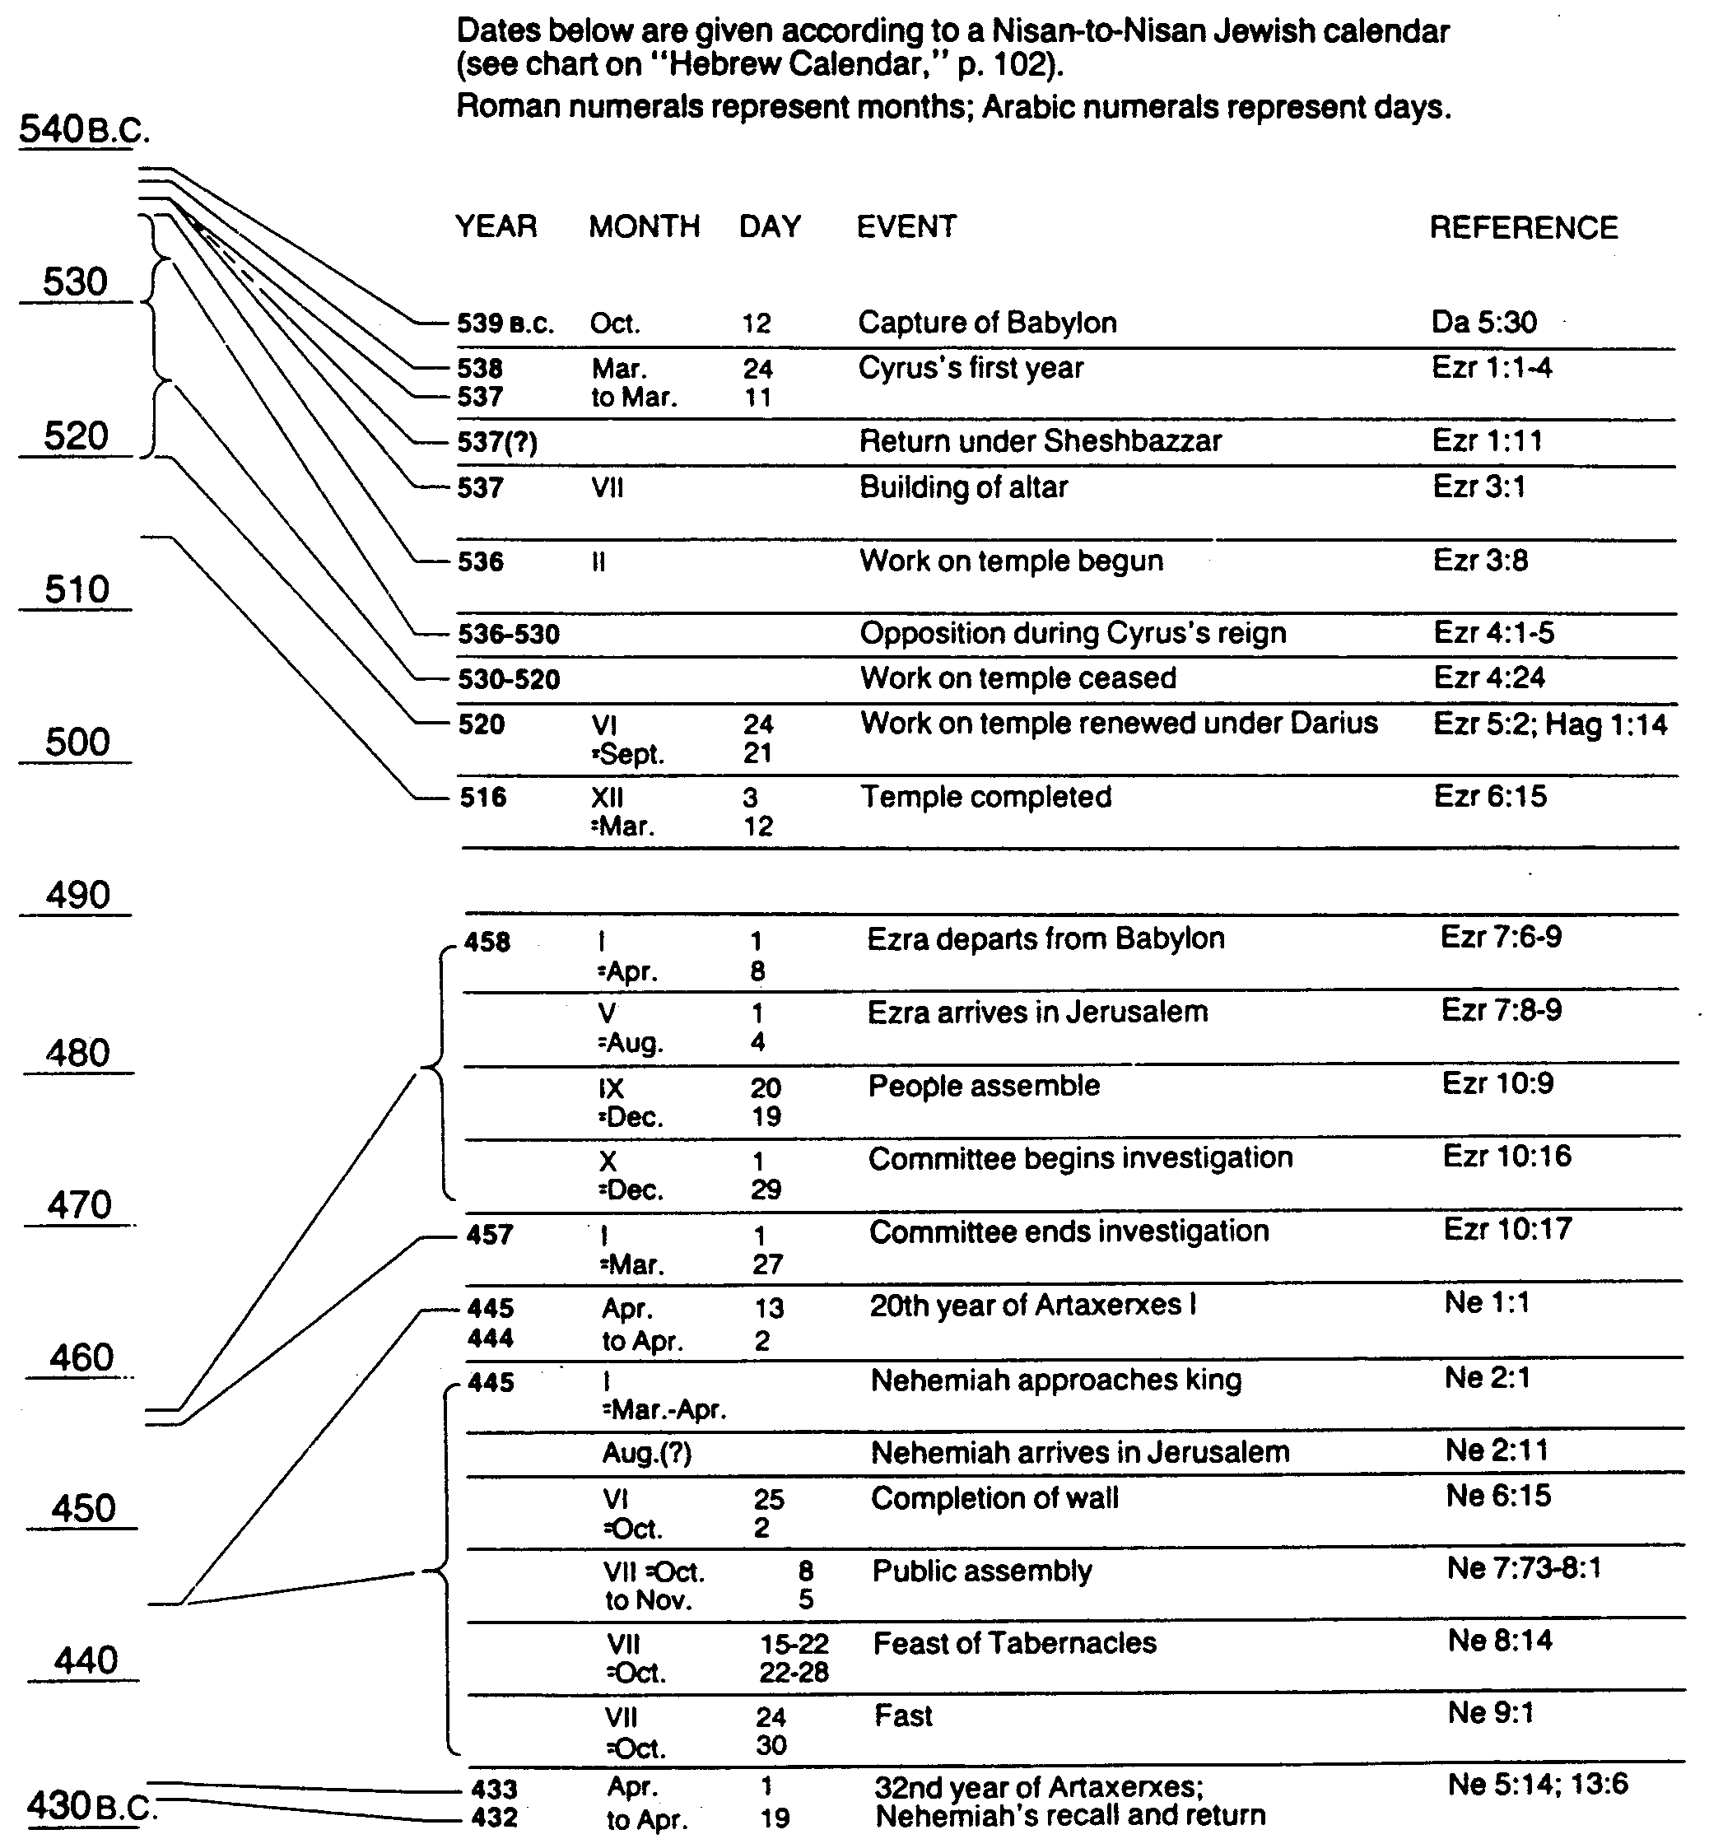
Kronologis dari Ezra-Nehemiah
The Bible Visual Resource Book, 93
297

Slide 21
Kronologi Tawanan
Tawanan Yehuda 605-536
Penhancur-an Bait Allah 586-516
70 tahun
50 tahun
70 tahun
620
610
600
590
580
570
560
5 5 0
5 4 0
530
520
510
500
490
Penghakiman = 70 years
Perbudakan = 50 years (586-536)

Slide 22
Kronologi Tawanan
Penawanan Yehuda 606-536
Pengahncur- an Bait Allah 586-516
Ezekiel 592-572
620
610
600
590
580
570
560
5 5 0
5 4 0
530
520
510
500
490
Daniel: 606-536

Slide 23
Kronologi Ezra-Nehemia
Nehemia (444-430)
Zerubabel (537-516)
Ezra (457-444)
540
530
520
510
500
490
480
470
460
450
440
430
420
410
537
457
444
430
Hagai & Zakharia 520
Ester 479-473
Maleakhi 432

Slide 24
Gambaran
289
Pembangunan Bait Allah dan Orang- orangnya
Bait Allah
Esther (58 TAHUN JEDA)
Orang- orang
Zerubabel
Ezra
Pasal 1—6
Pasal 7—10
50,000 Kembali
5,000 Kembali
Perjuangan untuk bertahan hidup
Kebangkitan kembali
Bekerja
Menyembah
538-516 BC (22 tahun)
458-457 BC (1 tahun)
Keadaan luar tentangan: Orang Samaritan
Keadaan dalam tentangan: perkawinan campur
Kembali
1—2
Pembangunan ulang
3—6
Kembali
7—8
Pemulihan
9—10
Surat Keputus-an
1
Pengembalian
2
Mulai
3
Penentangan
4:1—6:12
Berakhir
6:13-22
Batasan & Ketentuan
7
Kembali & perlindungan
8
perkawinan campur
& Keluh kesah
9
Perceraian diekemukakan
10

Slide 25
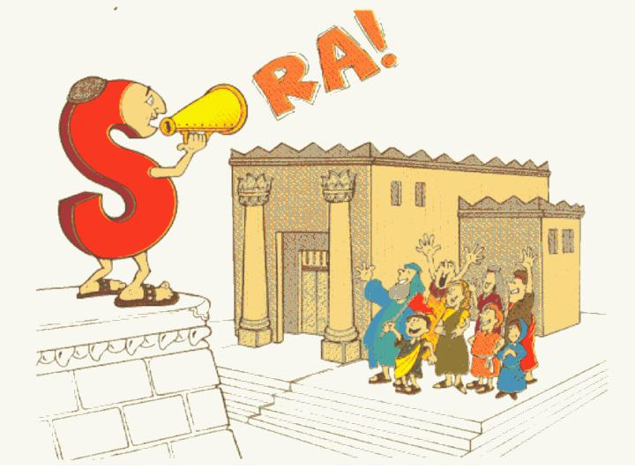
Ezra:
Bait Allah/ Orang – orang
Walk Through The Bible ©1989

Slide 26
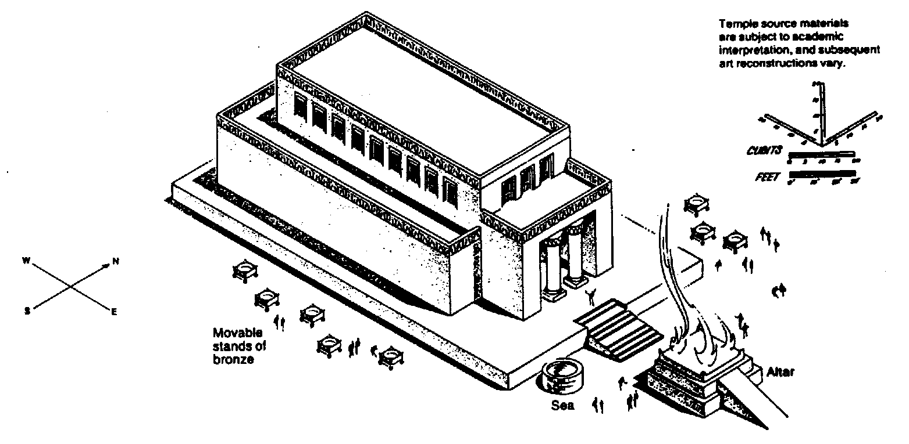
Bait Zerubabel
The Bible Visual Resource Book, 95
298
Kata Kunci
Bait Allah

Slide 27
Bait Zerubabel
The Bible Visual Resource Book, 95
298
Kata Kunci
Bait Allah
Key Verse
“Dan sekarang, baru saja kami alami kasih karunia dari pada TUHAN, Allah kami yang meninggalkan pada kami orang – orang yang terluput, dan memberi kami tempat menetap di tempat-Nya yang kudus, sehingga Allah kami membuat mata kami bercahaya dan memberi kami sedikit kelegaan di dalam perbudakkan kami. ” (Ezra 9:8)

Slide 28
Judul
290
Ezra & Nehemia dibentuk berasal sebuah buku menurut Josephus, Jerome, & the Talmud.
Alkitab orang Ibrani juga mempunyai 2 buku bersama dibawah judul Ezra Nehemiah
Bagaimanapun, pengulangan Ezra pasal 2 di dalam Nehemiah pasal 7 mungkin menunjukkan bahwa kedua pasal itu berasal dari berlainan pekerjaan.
Ezra berarti “pertolongan" & Nehemia berarti “ Bantuan Yahwe".

Slide 29
Kepengarangan
290
Bukti Ekstrinsik
The Jewish talmudic tradition has long held that Ezra authored this book which bears his name.
Bukti Intrinsik
Dalam satu bagian (7:27—9:15)pengarang menunjuk kepada dirinya sebagai orang pertama. Yang membuat penting adalah kenyataan bahwa semua kemungkinan menyatakan Ezra belum lahir pada kejadian pasal 1-6 terjadi(538-516 BC) Ezra pertama kali dikenalkan pada pasal 7:1 (458 BC).
Seperti dalam Tawarikh, the book has a strong priestly emphasis, dan Ezra dalam serangan langsung dari Aaron melalui Eleazer, Phineas, and Zadok (7:1-5).

Slide 30
Keadaan
290
Tanggal
Kejadian dalam Ezra pasal 7–10 dimana bagian Ezra mucul pada 458-457 BC. Ezra juga sejaman dengan Nehemia (Neh. 8:1-9; 12:36),yang datang ke Yerusalem pada 444 BC. Kemungkinan tanggal karangan diantara 2 tanggal tersebut, kira-kira penempatan penulisan pada 450 BC.
Bagaimanapun, kitab Ezra sendiri mencakup 2 periode berbeda terpisah 58 tahun. Ezra 1–6 terhubung dengan cerita dari Zerubabel (538-516 BC) sedangkan Ezra 7–10 hampir semuanya autobiografi Ezra yang mulai 6 dekade kemudian (458-457 BC).

Slide 31
Keadaan
290
Tanggal
Kejadian Ezra 7–10 dimana bagian Ezra muncul pada 458-457 BC. Ezra juga di jaman yang sama dengan Nehemiah (Neh. 8:1-9; 12:36), yang sampai di Jerusalem pada 444 BC. Suatu kemungkinan tanggal pengarangan antara 2 tanggal di atas, kira- kira penempatan penulisan pada 450 BC.
Bagaimanapun, Kitab Ezra sendiri meliputi 2 priode waktu yang berbeda 58 tahun. Ezra 1–6 berhubungan dengan cerita dari Zerubbabel (538-516 BC) Sedangkan Ezra 7–10 hampir semunya adalah autobiografi dari Ezra yang mulai 6 dekade kemudian (458-457 BC).
Penerima
Pembaca Ezra yang pertama terdiri dari orang Yahudi yang baru saja kembali ke Israel dari Persia & yang cicit- cicit nya kembali dari Babilonia satu abad lebih awal.

Slide 32
Keadaan
290
Peristiwa
Ezra melanjutkan perhitungan sejarah orang Yahudi yang tercatat di 2 Tawarikh.
Tawarikh mencatat Betapa setianya Tuhan memenuhi janji-Nya tentang penghakiman untuk dosa Yahudi;
Ezra mencatat betapa setianya Tuhan kepada janji-Nya untuk pemulihan setelah 70 tahun seperti yang dinubuatkan Yeremia(Jer. 25:11-12; 29:10).
Pertanggungjawaban Ezra terhadap pemulihan ini untuk mendesak orang- orang yang kembali untuk mengikut Tuhan dengan segenap hati.
Tanggal
Kejadian Ezra pasal 7–10 dimana terdapat bagian Ezra pada 458-457 BC. Ezra juga sejaman dengan Nehemia (Neh. 8:1-9; 12:36),yang tiba di Yerusalem pada 444 BC. Kemungkinan tanggal pengarang antara 2 tangal tersebut, menempatkan tulisannya kira-kira 450 BC.
BAgaimanapu, Kitab Ezra sendiri meliputi 2 periode yang berbeda yang berjeda 58 tahun. Ezra pasal 1–6 berhubungan dengan ceritanya Zerubabel (538-516 BC) Sedangkan Ezra pasal 7–10 hampir semua laporan biografi daripada Ezra yang mulai 6 dekade kemudian(458-457 BC).

Slide 33
Karakter
290-291
Ezra mencatat kejadian pertama mengenai pembuangan Babilonia, tetapi hanya dalam beberapa hal seperti 58 tahun kekosongan memisahkan pasal 1—6 & 7—10. Kitab Ester muncul pada masa kekosongan ini.
Ezra termasuk salah satu dari banyak kitab yang aslinya ditulis dalam 2 bahasa. Hampir seperempat bagian (67 of 280 verses)ditulis dalam Aramaic dengan mayoritas di Ibrani. Bahan ini (4:8—6:18; 7:12-26) adalah Aramaic karena Aramaic adalah bahasa standard pada saat itu dalam korespondensi secara resmi.

Slide 34
Karakter
290-291
C. Pemulihan kepada tanah dibawah Ezra & Nehemiah berhubungan langsung dengan tujuan Tuhan untuk Israel sepert yang tercantum di perjanjian Abraham (Kej. 12:1-3).
Hubungannya dengan perjanjian Abraham
Tuhan menjanjikan Abraham bahwa turunannya akan memenuhi tanah dari sungai Mesir ke Efrata (Kej. 15:18), yet Israel in Babylon was living outside of these boundaries. Bangsa Israel perlu untuk kembali ke tanah.
Mesiah sudah dinubuatkan akan lahir di Bethlehem (Mikah 5:2).
c) Perkawinan campuran mengancam kemurnian dari garis keturunan Daud intik memenuhi the seed promises yang aslinya diberikan kepada Abraham.

Slide 35
Argumentasi
292
Kitab Ezra memperhatikan bahwa bait Allah seperti lanjutan dari akhir 2 Tawarikh.
Sayangnya, sisa yang kembali tidak membuktikan komitmen yang kuat kepada perjanjian & bait Allah seperti yang diharapkan.
Karena itu, Ezra mencatat pemulihan bait Allah dibawah Zerubabel (1—6) & pemulihan oramg- orangnya kepada kewajiban perjanjian dibawah Ezra (7—10) untuk mendukung sisa orang dalam penyembahan dan kepatuhan perjanjian.

Slide 36
Perpaduan
292
Pemulihan Bait Allah dan orang- orang
Sebagian pemenuhan tanah perjanjian
1—6 Bait Allah—Zerubabel
7—10 Orang - orang—Ezra

Slide 37
Garis Besar
292-294
I. (Pasal 1—6) Pembangunan ulang bait Allah pada pemulangan yang pertama dibawah Zerubbabel dengan 50,000 Yahudi mendukung sisa orang untuk menyembah hanya di Bait Allah karena kasih setia Tuhan memnuhi janjinya untuk pemulihan (538 BC).
II. (Pasal 7—10) REformasi orang- orang pada pemulangan kedia dibawah Ezra dengan 5,000 Yahudi dicatat untuk mendukung sisa orang untuk memenuhi kewajiban perjanjian diatas kemurahan hati Tuhan (458 BC).

Slide 38
EZRA
  Pemulihan 3-6
  Kembali 1-2
Pembangunan ulang 1-6
Zerubabel
537

Slide 39
EZRA
  Pemulihan 3-6
  Kembali 1-2
  Kembali 7-8
  Pemulihan 9-10
Pembangunan ulang 1-6
Mengalihkan jurusan 7-10
Zerubabel
Ezra
537
457

Slide 40
Tuhan mengijinkan perceraian dibawah Ezra?
294
Masalah: Bagaiamana Tuhan dapat mengijinkan perceraian ketika Dia tidak mengijinkan itu ditempat lain dan bahkan dengan jelas Dia berkata, “Saya benci perceraian”
(Mal. 2:16; cf. Matt. 19:8)?
Ayatnya tidak secara spesifik menyatakan bahwa Tuhan mengijinkan atau tidak. Satu jalan keluar adalah 113 laki-laki pergi meninggalkan komunitas ini dengan keluarganya. Bagaimanapun, untuk suatu perbedaan pendapat, Alasan lain dapat dilihat di bawah ini…..
Laporan ini menyediakan ilustrasi yang menjaga kemurnian Perjanjian orang- orang Tuhan yang lebih openting daripada menjaga beberapa keluarga dalam keadaan utuh.
Meskipun 113 laki-laki kelihatan seperti jumlah yang kecil, ini termasuk para pemimpin, perkawinan campur mungkin kelihatan menyebar jauh kepada orang-orang biasa seperti yang terjadi dalam Kumunitas oragn Yahudi di Mesir & Kerajaan Israel utara.

Slide 41
Ringkasan
289
Pemulihan terhadap Bait Allah dan orang- orang kepada tanah dibawah Zerubbabel dan Ezra mencatat kasih setia Tuhan dan belas kasihan Tuhan dalam memenuhi janji- Nya dari pemulihan intuk mendukund sisa orang dalam penyembahan di Bait Allah and kepatuhan perjanjian.

Slide 42
294
Apakah Ezra dan Nehemiah mengajarkan kita gaya pemimpin yang benar?
Lalu, kepada siapa kita harus mengikuti?
Perkawinan campur membawa Ezra untuk menarik rambutnya sendiri (Ezra 9:13)
Perkawinan campur membawa Nehemia untuk menarik rambutnya orang lain (Neh. 13:25)!

Slide 43
Aplikasi
289
Pemulihan Tuhan untuk penyesalan orang percaya membutuhkan aksi

Slide 45

Perjanjian Lama — biblestudydownloads.com
Dapatkan slide ini tanpa biaya
Notes:
Old Testament Survey PPT in Bahasa Indonesia

